Slide 1
グルタルアルデヒドを用いた
抗原固定化多重膜リポソームの調製と
バイオパニングへの応用
令和5年3月4日 第25回化学工学会学生発表会
〇(学)横山楓季¹・(学)川口泰輝²・Ngoc Minh Nguyen²・
(正)堀内淳一³・(正)熊田陽一³
1 京都工芸繊維大学 工芸科学部 応用化学課程
2 京都工芸繊維大学大学院 機能物質化学専攻
3 京都工芸繊維大学 分子化学系
Notes:
京都工芸繊維大学化学工学研究室の横山楓季です。
本日はこのようなタイトルで発表をさせていただきます。

Slide 2
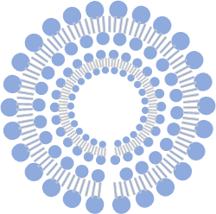
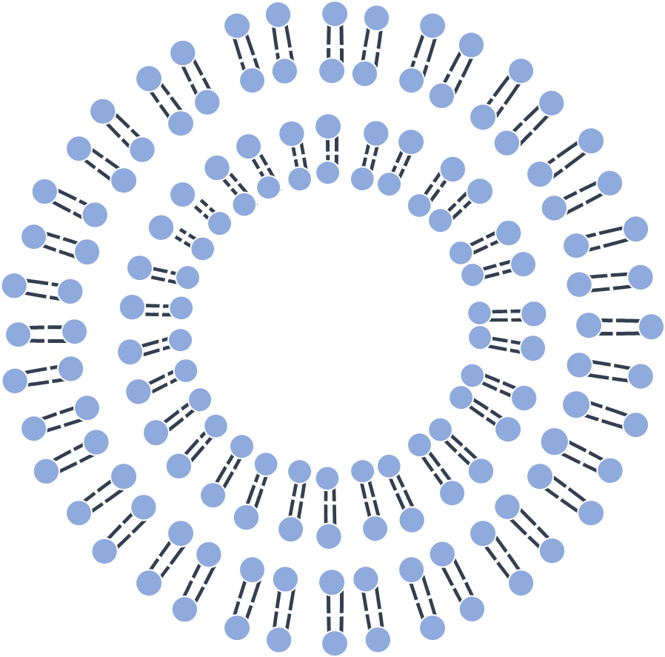
研究背景
バイオパニング
抗体ファージライブラリから抗原に特異的な抗体をスクリーニングする方法。
ナイーブVHH提示
ファージライブラリ
Ag-MLVsと反応
多重膜リポソーム(MLVs)
脂質二分子膜の自発的な膜形成によって
生じる微粒子。
ホスファチジルコリンを主成分とする。
抗原濃度が低い
ばらつきがある
遠心分離で回収可能
ファージの非特異吸着が少ない
反応に関わる比表面積が大きい
バイオパニングの不安定化
Notes:
多様な種類の抗体を提示したファージライブラリから、任意の抗体をスクリーニングする方法のひとつとしてバイオパニングがあります。
バイオパニングは担体に固定化された抗原に反応する抗体が結合し、特異抗体をスクリーニングする方法です。
これまでの研究で、抗原を固定化する担体として多重膜リポソーム(MLVs)が有効であることが明らかにされています。
MLVsは脂質二分子膜の自発的な膜形成によって生じる微粒子で、フォスファチジルコリンを主成分とします。
バイオパニングでMLVsを使用するメリットとして、遠心分離による回収が可能であること、ファージの非特異吸着が少ないこと、反応に関わる比表面積が大きいことが挙げられます。
先行研究では、MLVsを用いたバイオパニングで様々な抗体のスクリーニングに成功していますが、MLVsに抗原を固定化する際の収率が低かったり、ばらつきがあったりすることが課題となっています。これらの課題はバイオパニングにおける抗体スクリーニングの不安定化につながると考えられます。

Slide 3
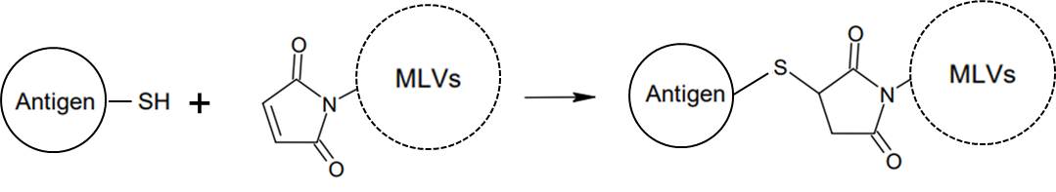
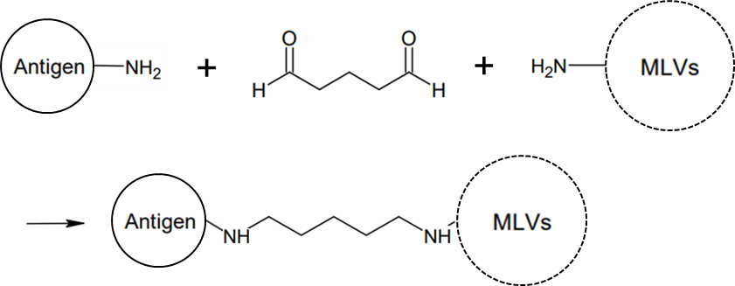
研究背景
Ag-MLVsの調製
従来法 (マレイミド-チオールカップリング)
マレイミド基の加水分解が
抗原濃度に影響している
Ag-MLVs
新法：GA法 (アミンカップリング)
収率の向上
再現性の向上
汎用性の強化
Notes:
MLVsに抗原を固定化した抗原結合MLVs(Ag-MLVs)の調製は、MLVsと抗原に存在する官能基を連結するためのカップリング反応によって達成されます。
先行研究では、マレイミド基が導入されたMLVsに対して、抗原には新たにチオール基を付与し、マレイミドチオールカップリングで固定化を行っていました。
この反応では表面のマレイミド基が経時的に加水分解することから、反応収率の低下が懸念されています。
そこで、本研究ではマレイミド基を使用しない固定化方法として、グルタルアルデヒドを用いたアミンカップリングによる方法を検討しました。
アミノ基を有するリン脂質であるホスファチジルエタノールアミン(PE)を用いてMLVsを調製し、そのアミノ基と抗原のアミノ基をグルタルアルデヒドで架橋します。
この方法ではマレイミド基を使わないため加水分解の心配が少なく、課題の改善が期待されます。

Slide 4
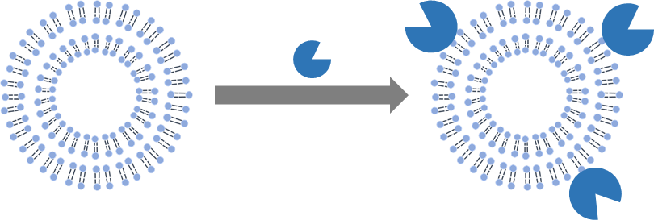
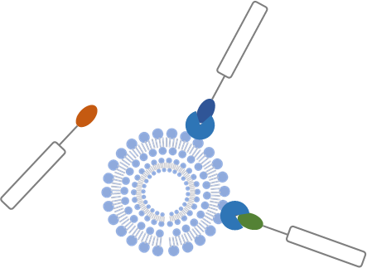
目的
マレイミド基を使用しないAg-MLVsの調製方法の確立
およびバイオパニングへの応用
検討事項
検討①：グルタルアルデヒドを用いたAg-MLVsの調製
  操作ステップの検討
  脂質組成の検討
  汎用性の評価
検討②：バイオパニングでの利用可能性
Notes:
本研究の目的は、マレイミド基を使用しないAg-MLVsの調製方法の確立およびバイオパニングへの応用です。
まず初めにグルタルアルデヒドを用いたAg-MLVsの調製方法の検討を行いました。
その後、調製したAg-MLVsがバイオパニングで利用できるか検討しました。

Slide 5
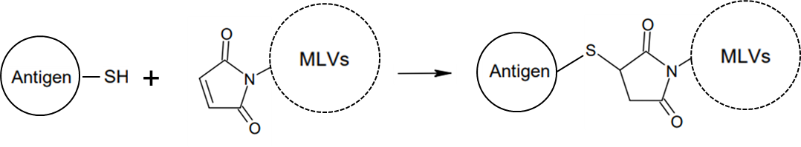
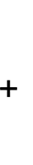
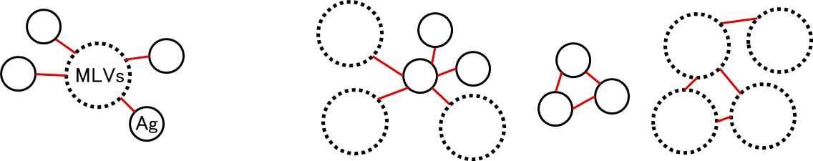
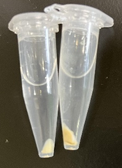
検討①：グルタルアルデヒドを用いたAg-MLVsの調製
従来法
10 mg/mL 抗原溶液
2-iminothiolane
4℃ 一晩インキュベート
Ag-MLVs
新法(GA法)：一段階
グルタルアルデヒド 2..5%
10 mg/mL 抗原溶液
4℃ 一晩インキュベート
Ag-MLVs
凝集によりAg-MLVsの単離が困難
＋
目的物
過剰な反応による望まない架橋物
Notes:
まず初めに、グルタルアルデヒドを用いたAg-MLVsの調製方法の検討を行いました。
先行研究における従来法では、MLVsとチオール化した抗原溶液をワンステップで混合してAg-MLVsを調製していました。
そこで従来法に倣い、本研究で検討するGA法においてもMLVsに抗原溶液・グルタルアルデヒドを添加しワンステップで反応を行いました。
しかし、この反応では抗原とMLVsが過度に反応してしまい凝集体として回収されるため、バイオパニングへの利用が困難でした。

Slide 6
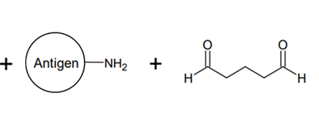
検討①：グルタルアルデヒドを用いたAg-MLVsの調製
新法(GA法)：一段階
グルタルアルデヒド 2.5%
10 mg/mL 抗原溶液
4℃ 一晩インキュベート
Ag-MLVs
新法(GA法)：二段階
洗浄
グルタルアルデヒド0.05～0.8%
1hインキュベート
10 mg/mL 抗原溶液
4℃一晩 インキュベート
停止反応
Ag-MLVs
 | 抗原濃度 (µg/mL) | DPPC濃度 (nmol/mL) | Protein/DPPC (-)
GA0.8% | 21.5 | 1.64×10³ | 6.72×10⁻⁴
従来法 | 56.3 | 2.06×10³ | 2.00×10⁻³
GA0.8%では抗原濃度が従来法の半分以下
Notes:
そこで、MLVsにグルタルアルデヒドを加えて表面のアミノ基を活性化した後、洗浄を行って余分なグルタルアルデヒドを除去しました。
さらに、抗原溶液を加えてカップリングを行いました。
この反応方法では分散性の高いAg-MLVsが得られ、グルタルアルデヒド濃度の上昇に従って固定化される抗原量も高くなりました。
0.8%を超えるとMLVsの凝集が生じたため、終濃度0.8%を最適としました。
一方で、MLVs上に固定化された抗原は従来の半分以下でした。

Slide 7
検討①：グルタルアルデヒドを用いたAg-MLVsの調製
PE含量の影響(GA0.8%)
GAと反応するアミノ基を増やすためにPE含量を検討した。
 | 抗原濃度 (µg/mL) | DPPC濃度 (nmol/mL) | Protein/DPPC (-)
従来法 | 56.3 | 2.06×10³ | 2.00×10⁻³
本法-PE 0.5 µmol | 21.5 | 2.34×10³ | 6.72×10⁻⁴
本法-PE 2.5 µmol | 43.1 | 1.64×10³ | 1.99×10⁻³
本法-PE 5.0 µmol | MLVs形成せず
再現性の評価(PE 2.5 µmol, GA0.8%)
決定した条件で4種類のモデル抗原を固定化した。
 | 抗原濃度 (µg/mL) | DPPC濃度 (nmol/mL) | Protein/DPPC (-)
RNase A | 43.1 | 1.64×10³ | 1.99×10⁻³
LZM | 132.4 | 1.36×10³ | 6.96×10⁻³
OVA | 74.5 | 1.30×10³ | 1.35×10⁻³
ノロウイルスVLPs | 51.6 | 1.09×10³ | -
PE 2.5 µmol、GA0.8%で
Ag-MLVsが再現性良く
調製できた。
Notes:
抗原濃度を上げるため、MLVsとグルタルアルデヒドとの反応率を上げる必要があります。
そのためにアミノ基を含むリン脂質(ホスファチジルエタノールアミン：PE)の含量を0.5 µmolから2.5 µmol, 5.0 µmolに増やしました。
その結果、2.5 µmolに増やした組成のものが従来法のAg-MLVsと同様のProtein/DPPC値を示し、
MLVsの組成を2.5 µmolと決定しました。
続いて、GA0.8%, PE2.5µmolの条件で4種類の抗原タンパクを固定化したところ、いずれもAg-MLVsを再現性良く調製できることが明らかとなりました。

Slide 8
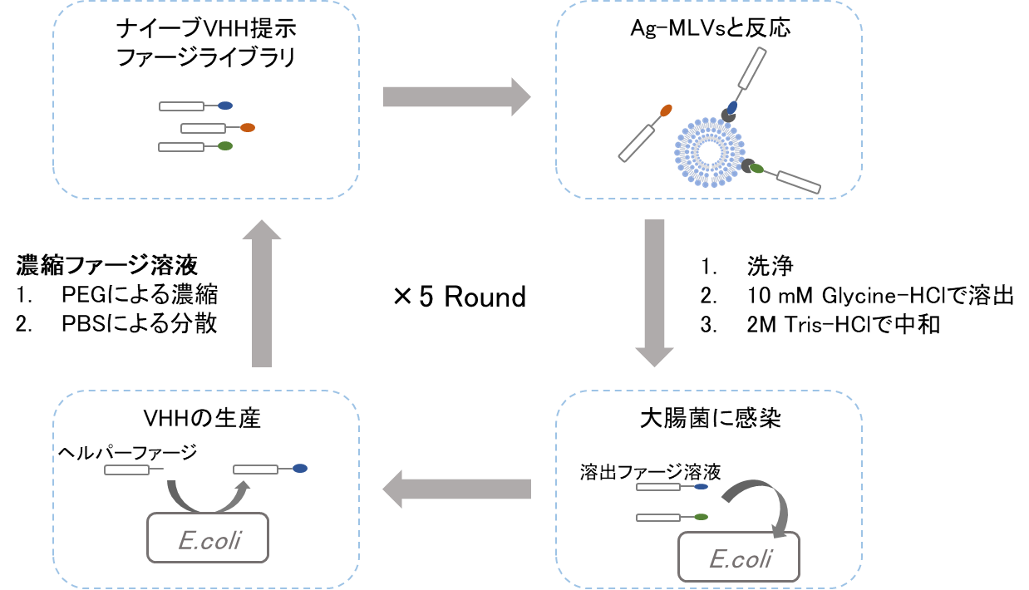
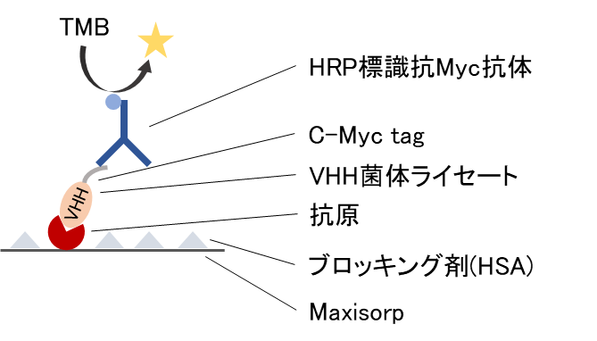
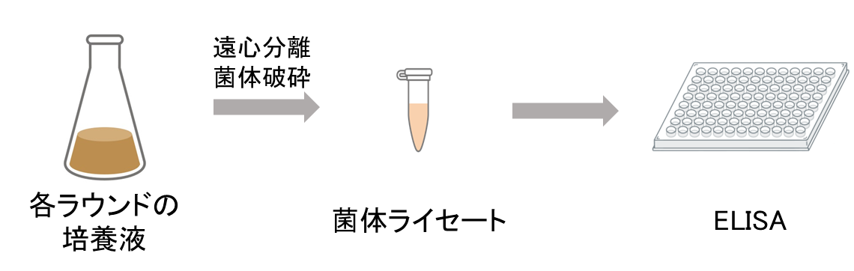
検討②：バイオパニングへの利用可能性
ナイーブVHHライブラリ
1.4×10¹¹ pfu/mL
Ag - MLVs
Antigen | DPPC Conc. (nmol/mL) | Protein Conc. (µg/mL)
RNase | 2.14×10³ | 70.7
ELISAによる抗原結合活性評価
Notes:
次に、GA法により調製したAg-MLVsがバイオパニングで使用できるかを確かめました。
5ラウンドのバイオパニングで得た菌体を破砕し、菌体ライセートを用いて抗原結合活性評価を行いました。

Slide 9
検討②：バイオパニングへの利用可能性
RNase Aをモデル抗原としたバイオパニング
抗原結合活性評価の結果
本法(GA法)
従来法
GA法により調製したAg-MLVsが
バイオパニングで使用できた。
Notes:
RNaseAをモデル抗原としたバイオパニングの結果を示します。
こちらはGA法により調製したAg-MLVsの結果、右側は従来法により調製したAg-MLVsの結果です。
GA法により調製したAg-MLVsをバイオパニングに用いた場合も、ラウンドを増すごとにRNaseAに対する抗原結合活性が上昇しました。
したがって、抗原に対する特異抗体が回収されていると考えられます。
これらの結果より、本研究で開発したAg-MLVsがバイオパニングで使用できることが明らかとなりました。

Slide 10
結言
グルタルアルデヒドを用いることで、マレイミド基を使用しないAg-MLVsの調製に成功した。
GA法により調製したAg-MLVsを用いたバイオパニングが
可能であった。
バイオパニングの結果、モデル抗原(RNase A)に対する
抗原結合シグナルを検出できた。
今後の方針
GA法によって調製されたAg-MLVsのバイオパニングにおける
反応条件の最適化
多様な抗原の固定化と、バイオパニングへの利用
Notes:
結言です。
グルタルアルデヒドを用いることで、マレイミド基を使用しないAg-MLVsの調製に成功しました。
GA法により調製したAg-MLVsを用いたバイオパニングが可能でありました。
バイオパニングの結果、モデル抗原(RNase A)に対する 抗原結合シグナルを検出できました。
今後の方針は以下の通りです。
ご清聴ありがとうございました。

Slide 11
謝辞
アークリソース株式会社
宮崎 誠生 様
清瀬 紀彦 様
デンカ株式会社
稲野 浩一 様
小笠原 真也 様
Notes:
最後に、本研究を進めるにあたりご協力いただいたアークリソース株式会社のみやざき・のぶお様、きよせ・のりひこ様、デンカ株式会社のいなの・こういち様、おがさわら・しんや様に厚く御礼申し上げます。
以上で発表を終わります。ありがとうございました。

Slide 13
補足資料①：ファージの非特異吸着調査
組成を変えたことによりバイオパニングに影響がないか調査した。
抗原なしMLVsの非特異吸着
 | DPPC Conc. (nmol/mL)
PE0.5 µmol | 1281 nmol/mL
PE2.5 µmol | 2602
MPB-DPPE | 2163
従来法と同等・またはそれ以下の非特異吸着であった。

Slide 14
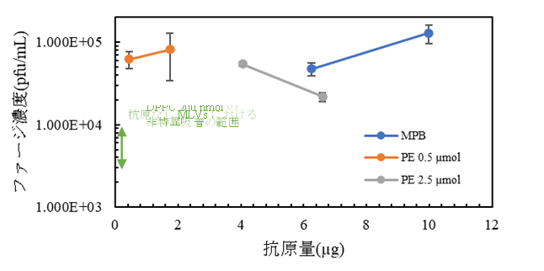
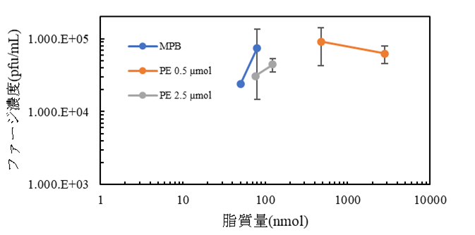
Ag-MLVsの非特異吸着(モデル抗原：RNase A)
脂質を揃えた場合(200 nmol)
 | DPPC Conc. (nmol/mL) | Protein Conc. (µg/mL)
MPB | 1643nmol/mL | 82.0
 | 1825 | 57.014
PE0.5 | 1793 | 15.6
 | 2106 | 4.62
PE2.5 | 1457 | 30.0
 | 2145 | 70.7
タンパク質を揃えた場合(5 µg)
 | DPPC Conc. (nmol/mL) | Protein Conc. (µg/mL)
MPB | 1643nmol/mL | 82.0
 | 1825 | 57.014
PE0.5 | 1793 | 15.6
 | 2256 | 11.9
PE2.5 | 1457 | 30.0
 | 2145 | 70.7
組成を変えたことによる差は見られなかった。

Slide 15
補足資料②：VLPｓのパニング結果
GA法により調製した
VLPs-MLVsの結果
参考：GA法により調製した
RNase A-MLVsの結果
VLPsに対して特異的な抗体は得られたが、
ラウンドごとの濃縮が見られない。
ナイーブVHHライブラリにおける抗体量が少なかった？

Slide 16
補足資料③：MLVsの調製
従来法
DPPC | 7.3 mg (10 µmol)
DCP | 0.5 mg (1 µmol)
MCC-DPPE | 100 µL (0.5 µmoll)
Chloroform | 3 mL
52 ℃
減圧留去
PBS 3 mL
遠心分離
PBS 3 mL
MLVs
GA法
DPPC | 7.3 mg (10 µmol)
DCP | 0.5 mg (1 µmol)
DPPE | 0.3 mg/1.5 mg (0.5 µmol/2.5 µmol)
Chloroform | 3 mL
52 ℃
減圧留去
PBS 3 mL
遠心分離
PBS 3 mL
MLVs

Slide 17
補足資料④：抗原濃度の改善
Cross-linking method | Antigen Conc. (µg/mL) |  | P/L (-)
 | Average | CV | Average | CV
MCC | 40.9 | 0.592 | 1.59×10⁻³ | 0.597
Glutaraldehyde (PE2.5 µmol) | 54.6 | 0.214 | 2.95×10⁻³ | 0.386
抗原固定化MLVsの作製に関わる試薬とその費用
MCC-DPPEを使用した場合 |  |  | グルタルアルデヒドを 使用した場合
DPPC | 0.0073 g | 508円 | DPPC | 0.0073 g | 508円
DCP | 0.0005 g | 16.5円 | DCP | 0.0005 g | 16.5円
MCC-DPPE | 466.3 µg | 1919円 | グルタル アルデヒド | 0.0025 g | 2.65円
2-イミノ チオラン 塩酸塩 | 0.0030 g | 360円 | DPPE | 0.00035 g | 73.2円
total |  | 2803円 |  |  | 600円

Slide 18
検討①：グルタルアルデヒドを用いたAg-MLVsの調製
新法(GA法)-二段階
洗浄
グルタルアルデヒド
1hインキュベート
抗原溶液
4℃一晩 転倒混和
停止反応
Ag-MLVs
終濃度0.8%が最適だが、
抗原濃度は従来法の
半分程度であった。
PE含量の影響(GA0.8%)
再現性の評価(PE 2.5 µmol, GA0.8%)
 | 抗原濃度 (µg/mL) | DPPC濃度 (nmol/mL) | Protein/DPPC (-)
従来法 | 56.3 | 2.06×10³ | 2.00×10⁻³
本法-PE 0.5 µmol | 21.5 | 2.34×10³ | 6.72×10⁻⁴
本法-PE 2.5 µmol | 43.1 | 1.64×10³ | 1.99×10⁻³
本法-PE 5.0 µmol | MLVs形成せず
 | 抗原濃度 (µg/mL) | DPPC濃度 (nmol/mL) | Protein/DPPC (-)
RNase A | 43.1 | 1.64×10³ | 1.99×10⁻³
LZM | 132.4 | 1.36×10³ | 6.96×10⁻³
OVA | 74.5 | 1.30×10³ | 1.35×10⁻³
VLPs | 51.6 | 1.09×10³ | -
PE 2.5 µmol、GA0.8%の条件でAg-MLVsが再現性良く調製できた。
Notes:
抗原濃度を上げるため、MLVsとグルタルアルデヒドとの反応率を上げる必要があります。
そのためにアミノ基を含むリン脂質(ホスファチジルエタノールアミン：PE)の含量を5倍、10倍に増やしました。
その結果、5倍に増やした組成のものが従来法のAg-MLVsと同様のProtein/DPPC値を示し、
MLVsの組成を5倍量の2.5 µmolと決定しました。
続いて、GA0.8%, PE2.5µmolの条件で3種類の抗原タンパクを固定化したところ再現性良く調製できることが明らかとなりました。

